Slide 1




(9-5): استكشاف طرح الأعداد الصحيحة
إعداد المعلمة: أ/مريهان مصطفى
رئيسة قسم الرياضيات : هنادي العمران
مديرة المدرسة : أ / ليلى حسين اكبر

Slide 2
(9-5): استكشاف طرح الأعداد الصحيحة
صفحة 114

Slide 3
التمهيد

Slide 4
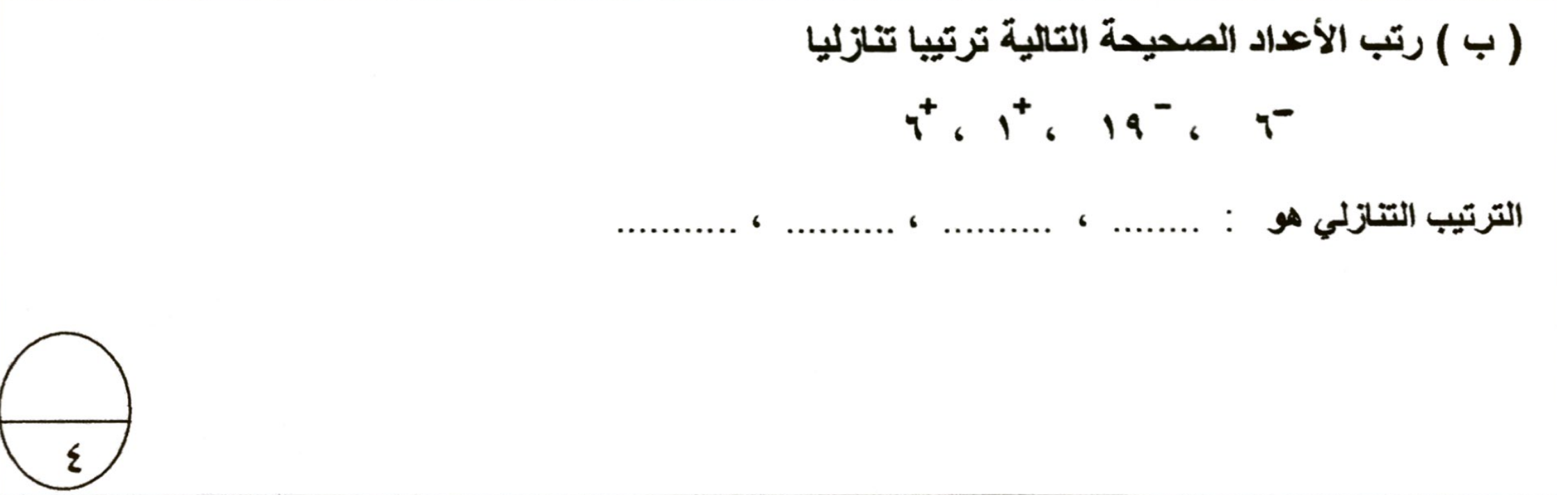
- 19
- 6
+ 1
+ 6

Slide 5




Slide 6





استخدمي الأقراص لإيجاد ناتج ما يلي :
+ 4 + - 2 =
- 2
+ 6
+ 2

Slide 7
استخدمي الأقراص لإيجاد ناتج ما يلي :
+3+(+1) =
- 4
+ 4
+2

Slide 8
استخدمي الأقراص لإيجاد ناتج ما يلي :
- 5+ (+2) =
صفر
+3
- 3

Slide 9
استخدمي الأقراص لإيجاد ناتج ما يلي :
+ 3 + -3 =
صفر
- 6
+6

Slide 10
عرض الدرس
جماعي

Slide 11
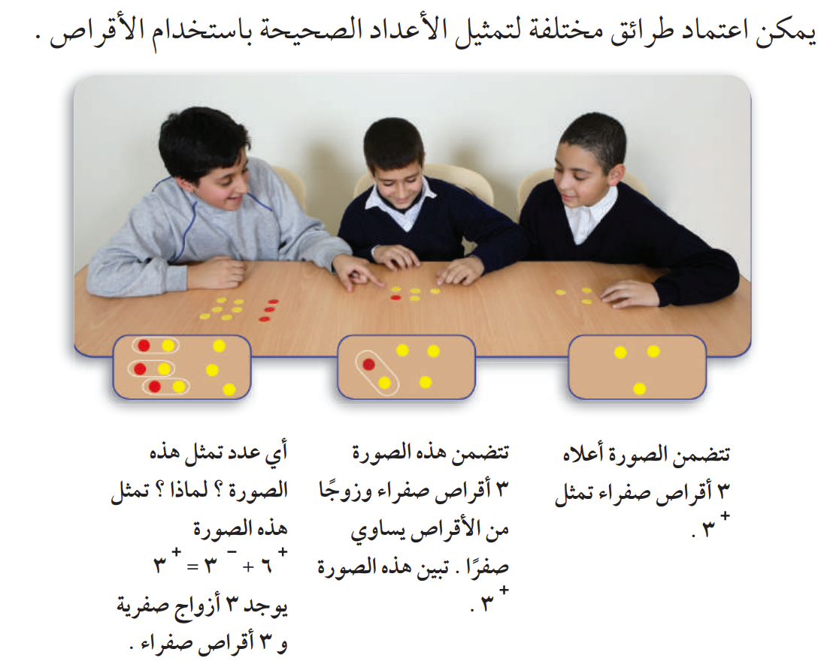


Slide 12

كتاب الطالب صفحة 115
-
-
-
-
-
-
+
+
+
+
- 2
-
-
-
-

Slide 13

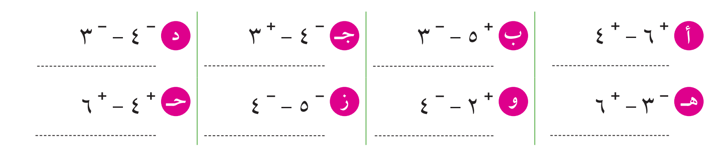
كتاب الطالب صفحة 116
- 1
- 7
+ 8
+ 2
- 2
- 1
+ 6
- 9

Slide 14
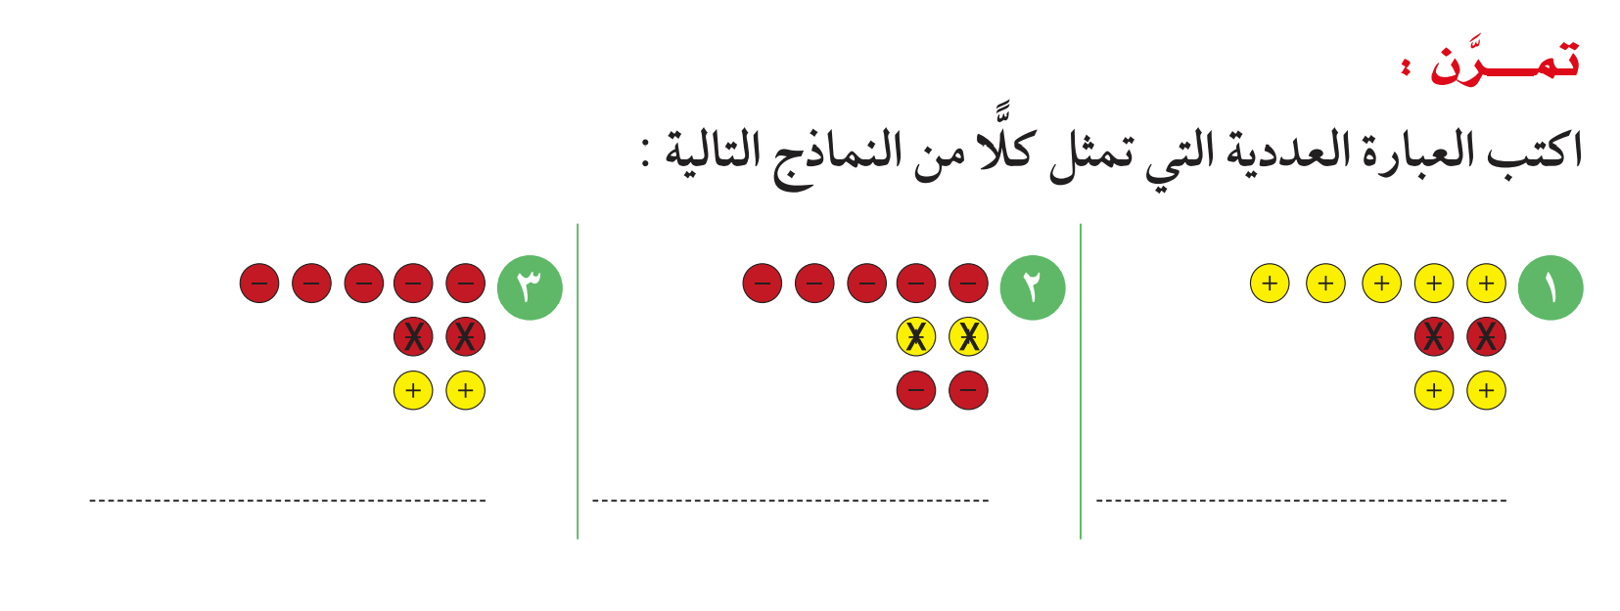
كتاب الطالب صفحة 116
-3
=
(-2)
ـــ
-5
-7
=
(+2)
ـــ
-5
+7
=
(-2)
ـــ
+5

Slide 15
فاصل تعليمي

Slide 16




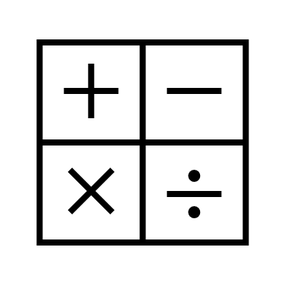




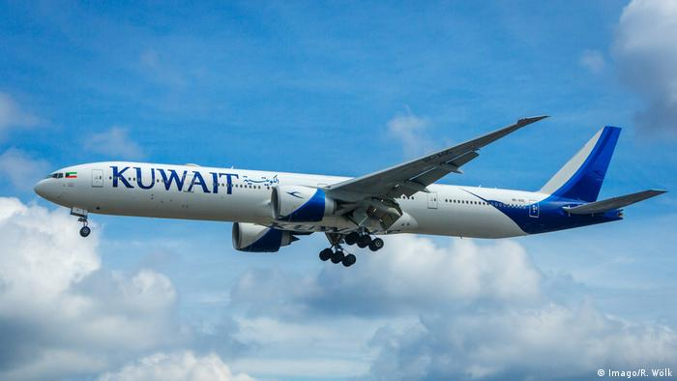



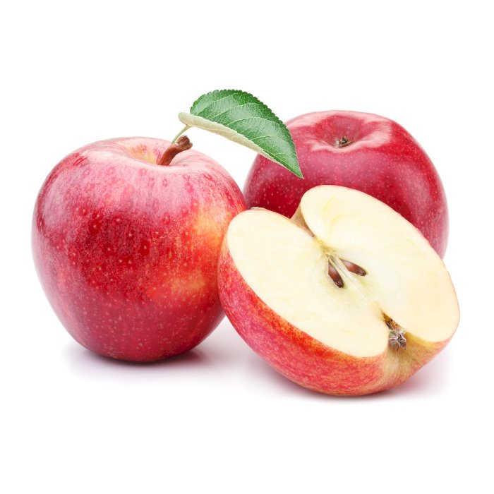

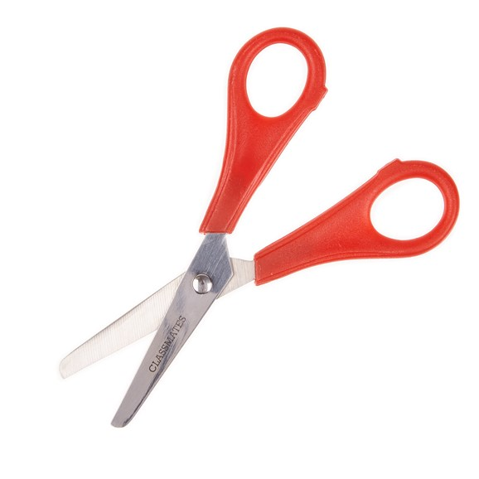





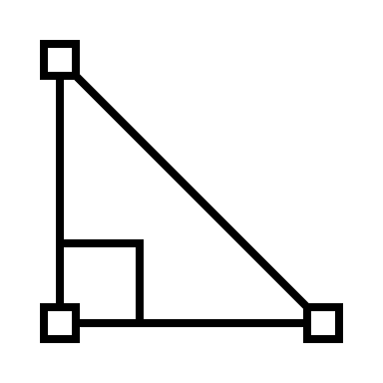





لعبة الذاكرة

Slide 17

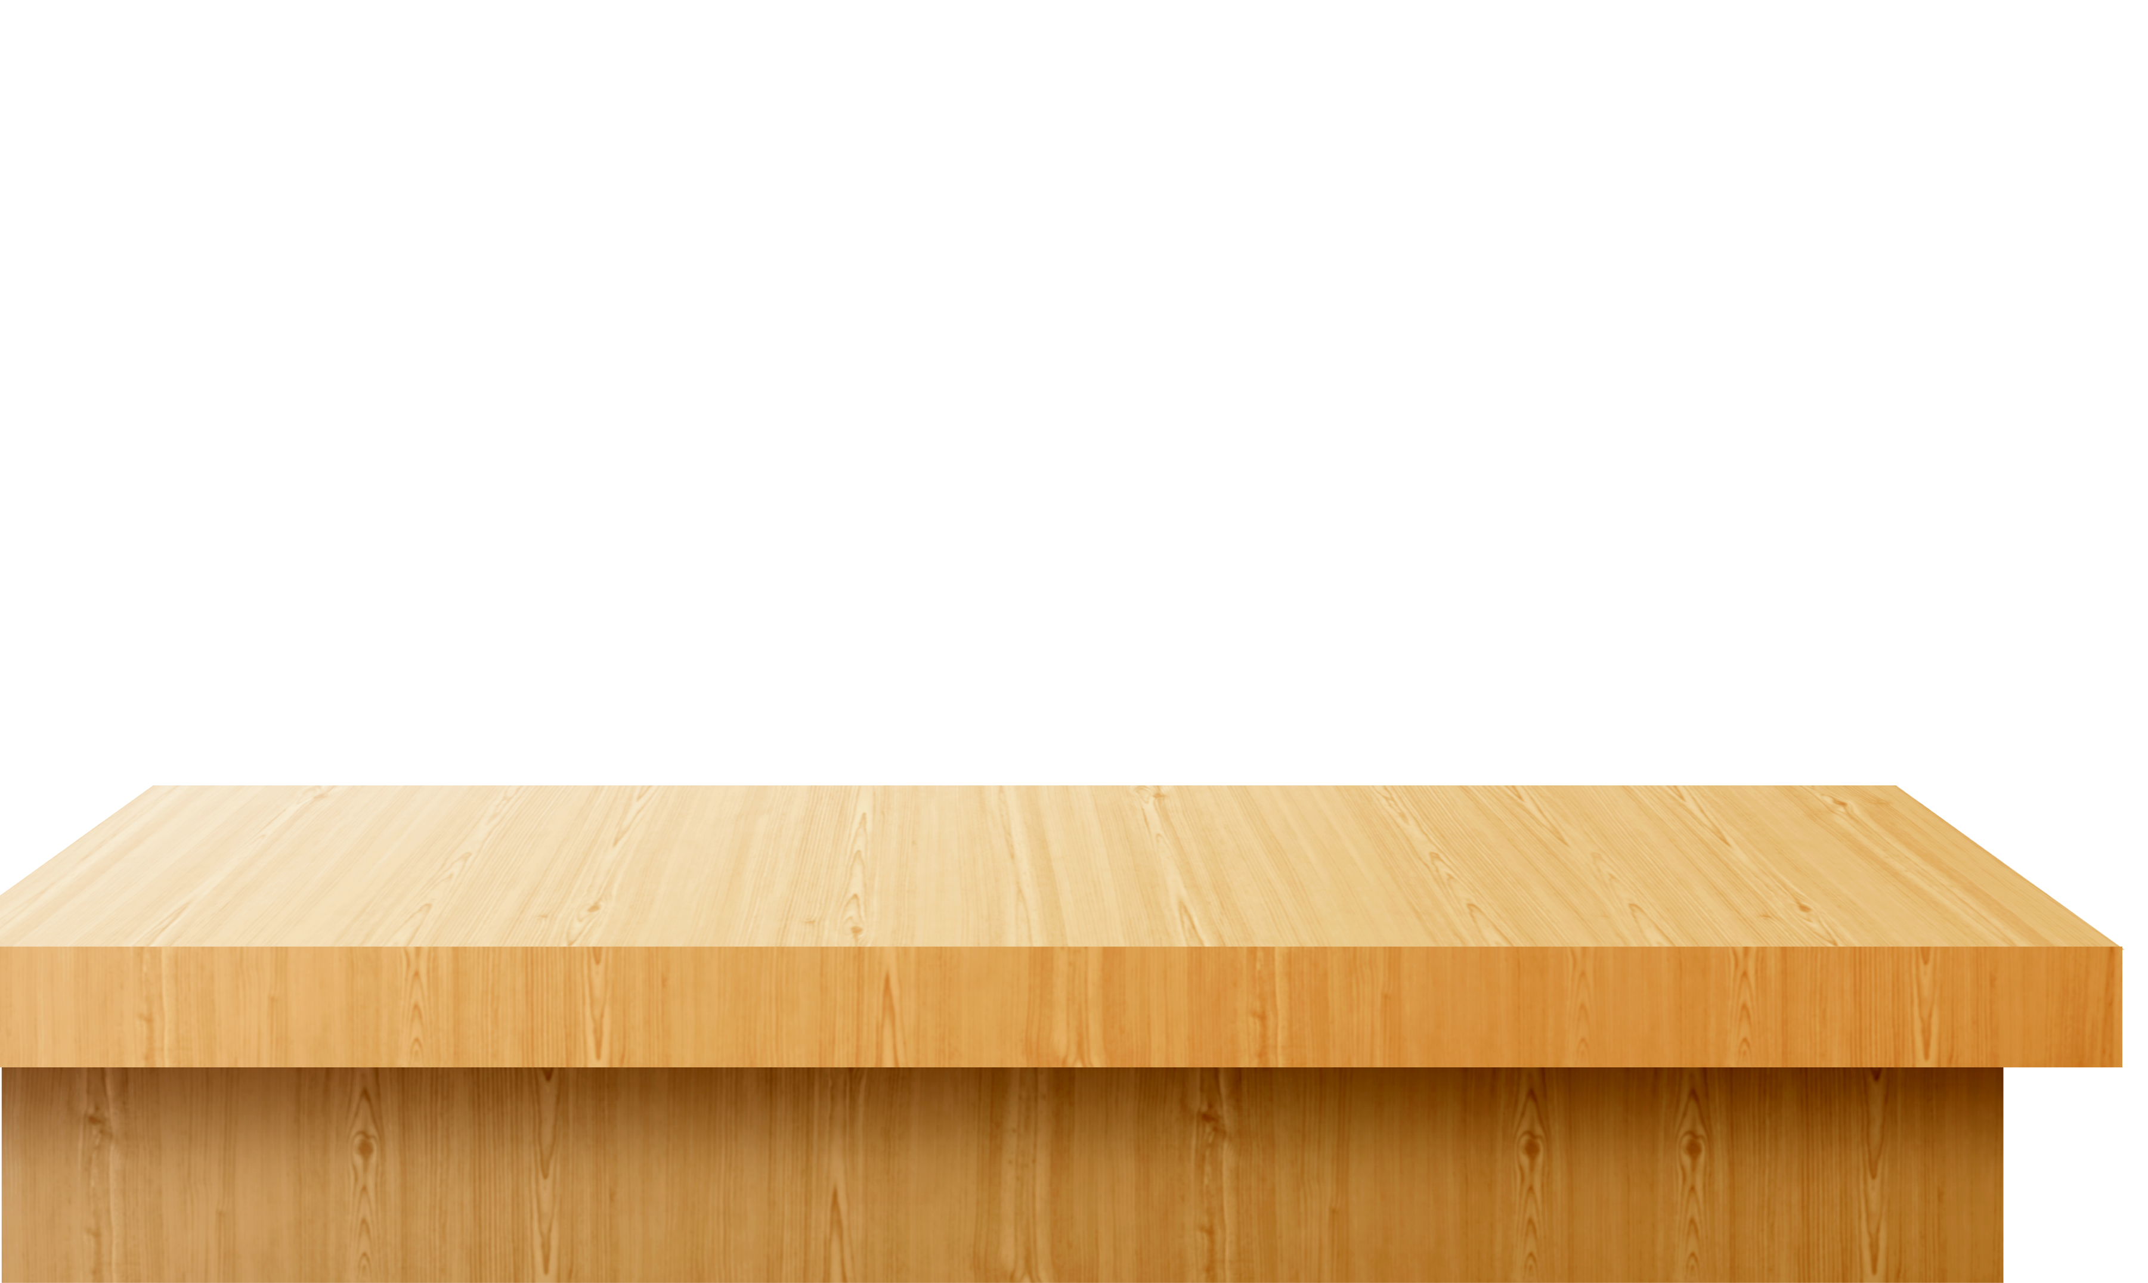





اختاري السؤال للإجابة :-
1
2
3
4
5
6
7
8
9
10
11
12

Slide 18
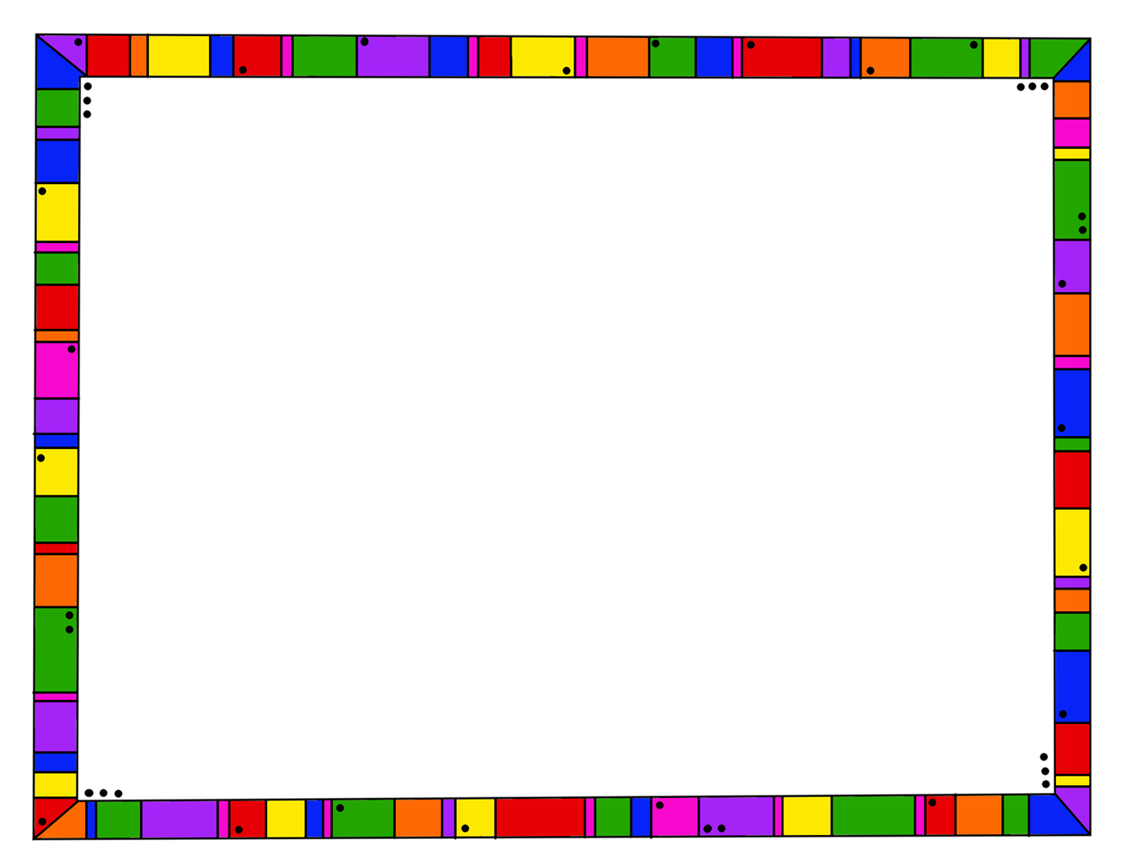

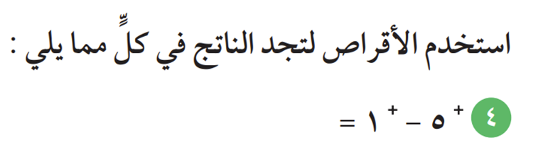

1

Slide 19
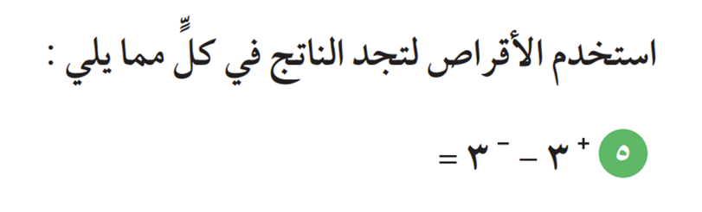
2

Slide 20
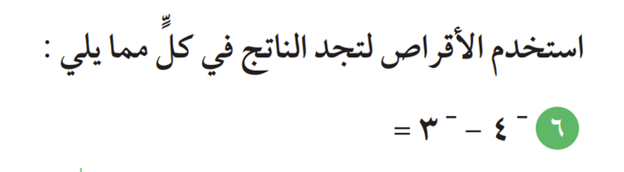
3

Slide 21
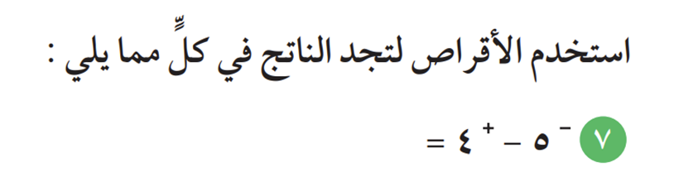
4

Slide 22
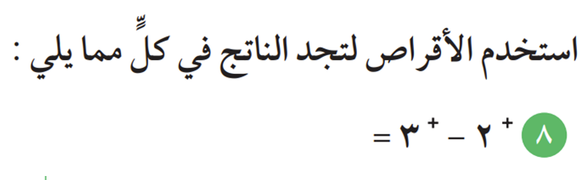
5

Slide 23
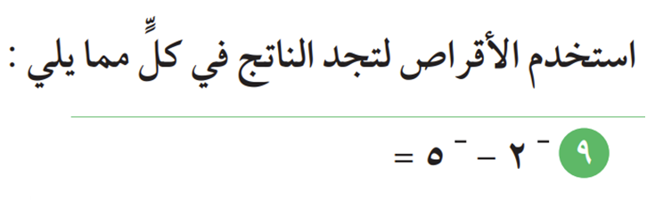
6

Slide 24
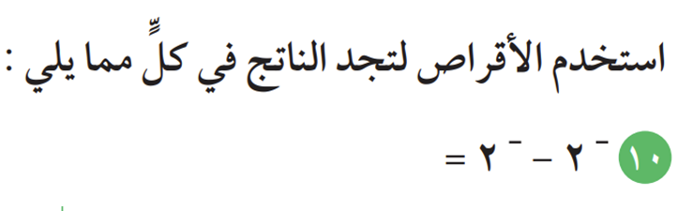
7

Slide 25

8

Slide 26
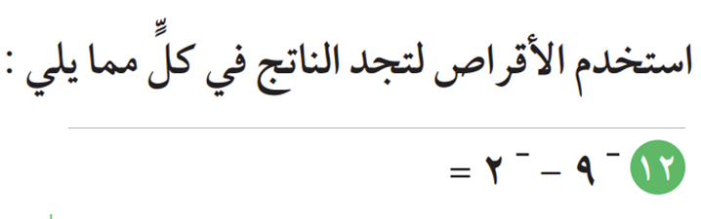
9

Slide 27
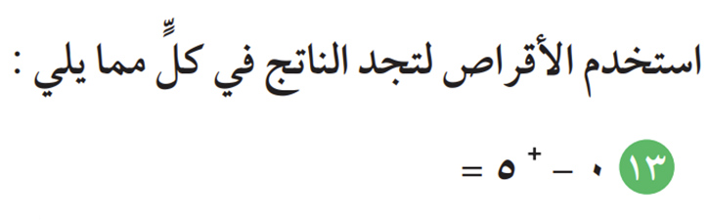
10

Slide 28
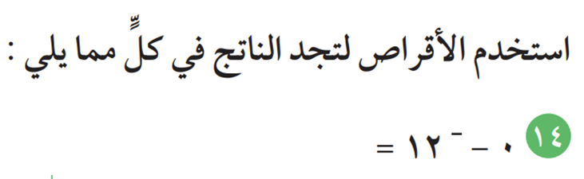
11

Slide 29
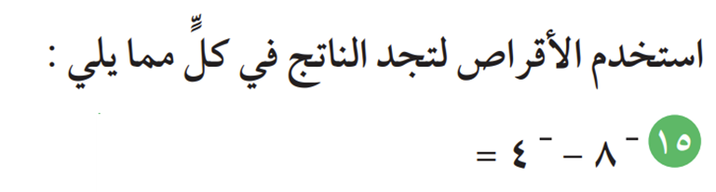
12

Slide 30

التقييم
المختصر

Slide 31
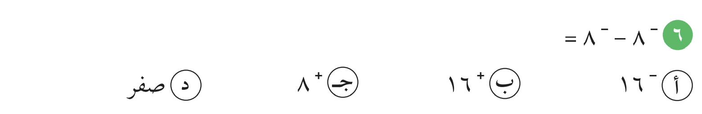
التقييم المختصر

Slide 32

الخاتمة
ماذا تعلمنا اليوم؟

